Slide 1
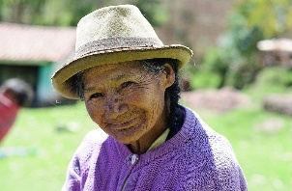
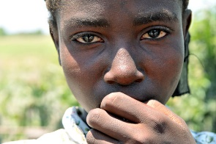
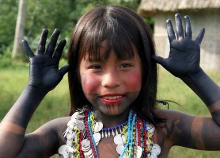
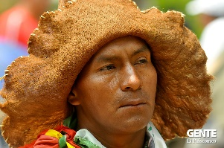
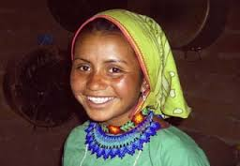
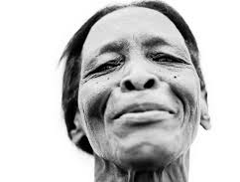
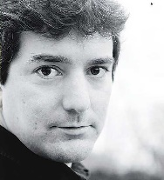
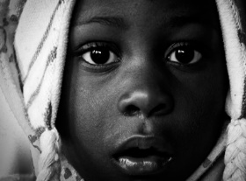
ACERCAMIENTO A NUESTRA REALIDAD
AMÉRICA LATINA Y EL CARIBE

Slide 2
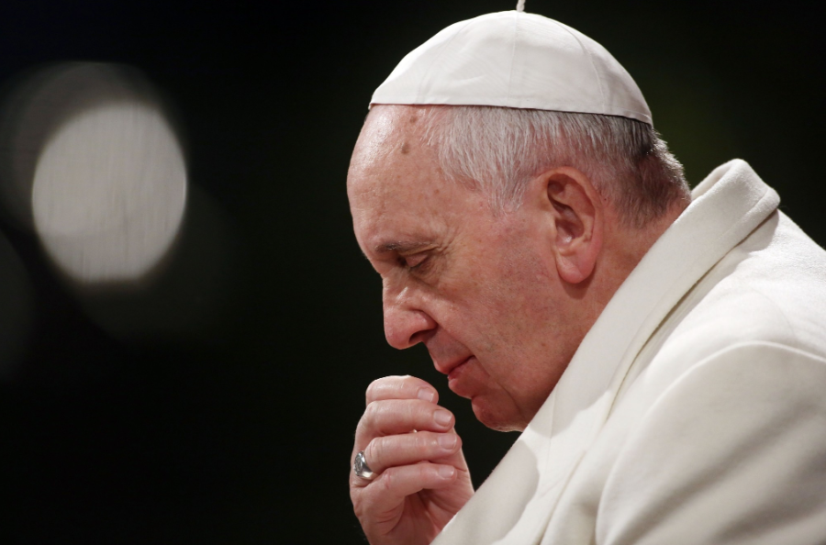
1. DESAFÍOS DEL MUNDO CONTEMPORÁNEO
Por una sociedad más humana

Slide 3
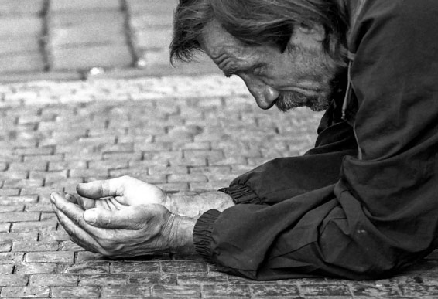
1. DESAFÍOS DEL MUNDO CONTEMPORÁNEO
Discernimiento evangélico:
Una siempre vigilante capacidad de estudiar los signos de los tiempos. Es preciso esclarecer aquello que pueda ser un fruto del Reino y también aquello que atenta contra el Proyecto de Dios.

Slide 4
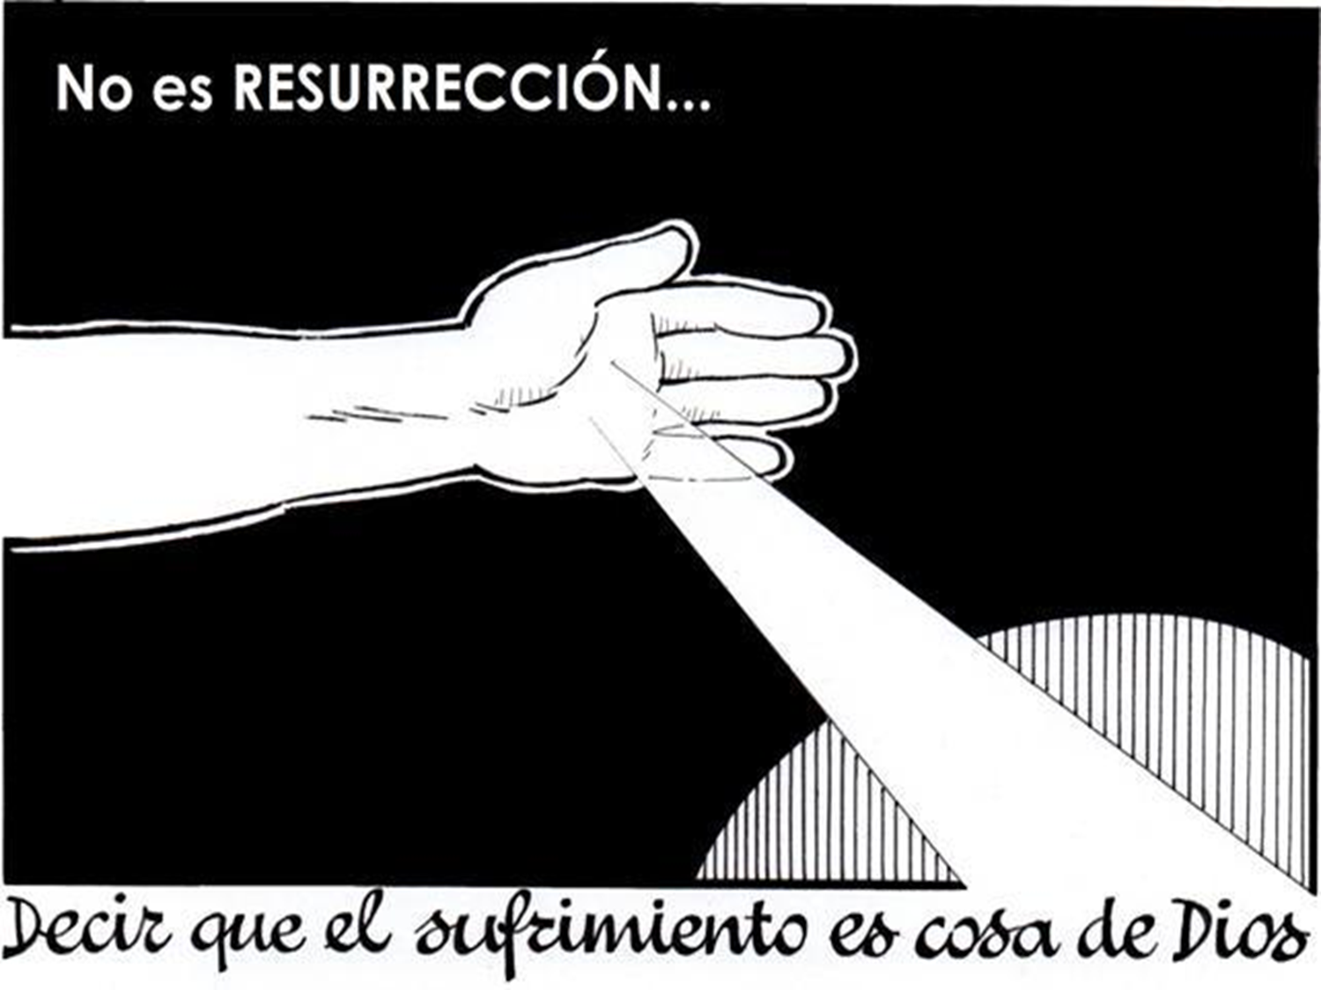
1. DESAFÍOS DEL MUNDO CONTEMPORÁNEO
Son de alabar los avances que contribuyen al bienestar de la gente. Sin embargo, no podemos olvidar que la mayoría de hombres y mujeres viven precariamente.
La alegría de vivir frecuentemente se apaga, la falta de respeto y violencia crecen, la inequidad es cada vez mayor.
Estamos en la era del conocimiento y de la información, fuente de nuevas formas de un poder muchas veces anónimo.

Slide 5
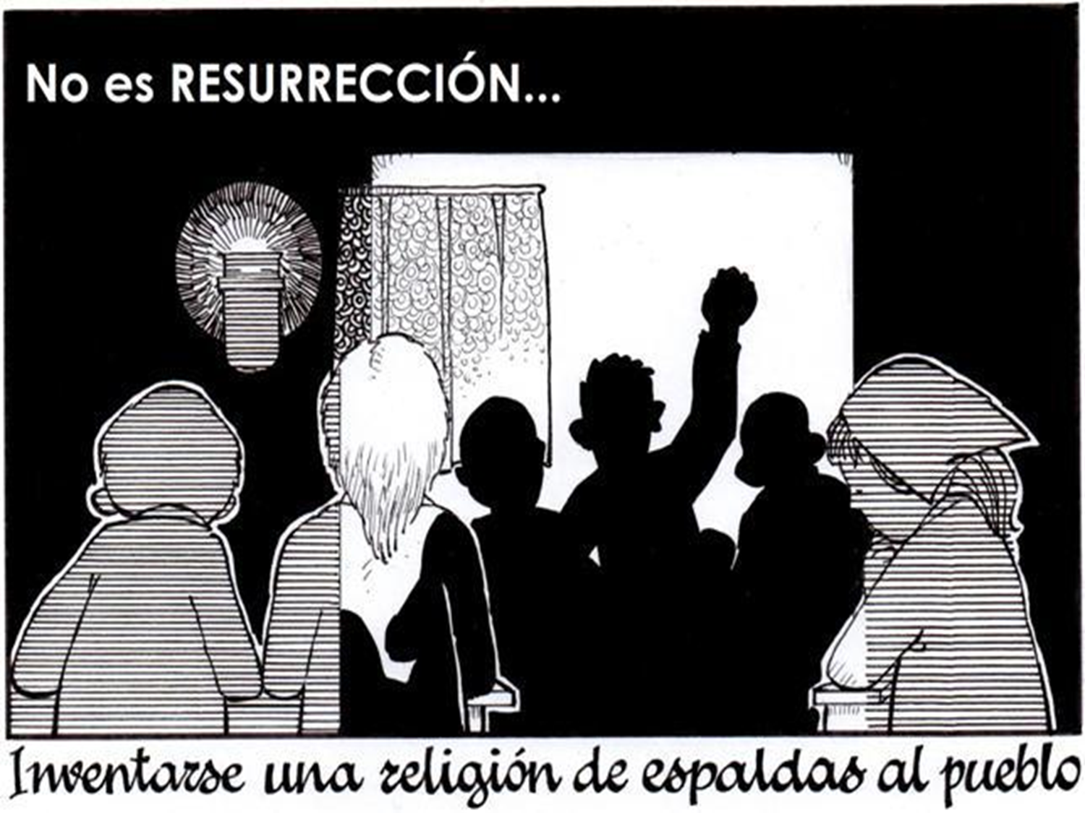
1. DESAFÍOS DEL MUNDO CONTEMPORÁNEO
No a una economía de la exclusión:
Hoy todo entra dentro del juego de la competitividad y de la ley del más fuerte, donde el poderoso se come al más débil.
Hemos dado inicio a la cultura del descarte, que, además, se promueve. Y para poder sostener este estilo de vida, se ha desarrollado una globalización de la indiferencia.
La cultura del bienestar nos anestesia y perdemos la calma si el mercado ofrece algo que todavía no hemos comprado.

Slide 6
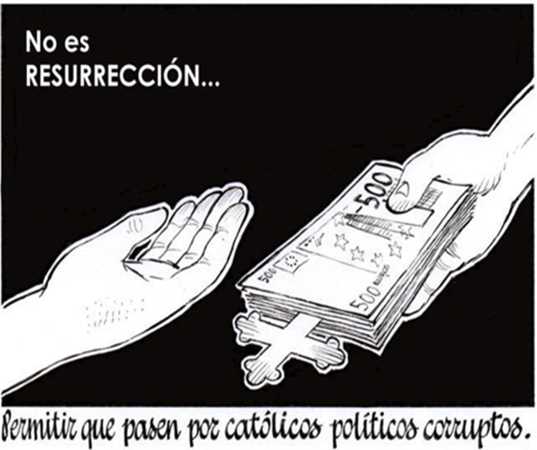
1. DESAFÍOS DEL MUNDO CONTEMPORÁNEO
No a la idolatría del dinero:
Crisis antropológica: la negación de la primacía del ser humano.
Fetichismo del dinero y dictadura de la economía sin un rostro y sin un objetivo verdaderamente humano.
Este desequilibrio proviene de ideologías que defienden la autonomía absoluta de los mercados y la especulación financiera.
El afán de poder y de tener no conoce límites.
Papa Francisco en la FAO

Slide 7
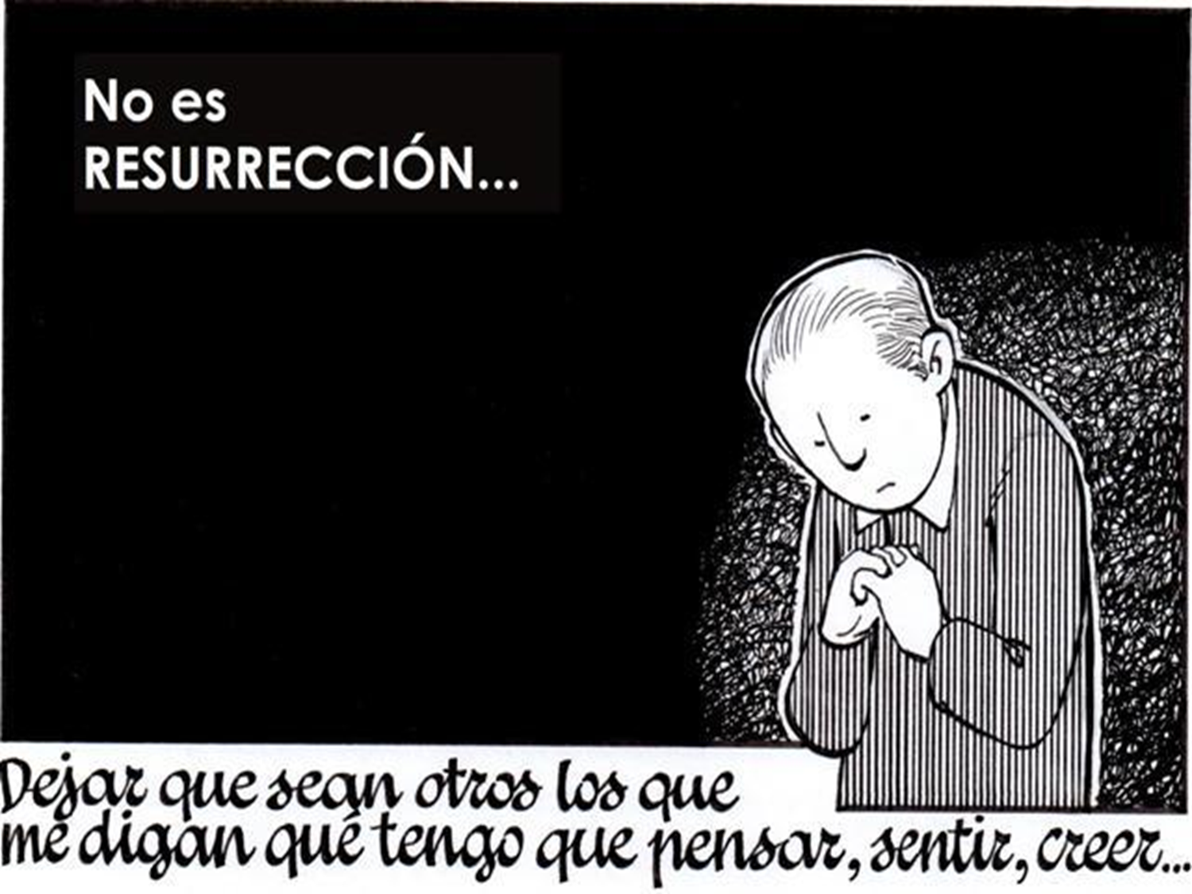
1. DESAFÍOS DEL MUNDO CONTEMPORÁNEO
No a un dinero que gobierna en lugar de servir:
La ética suele ser mirada con cierto desprecio burlón. Se considera contraproducente, demasiado humana, porque relativiza el dinero y el poder.
La ética lleva a un Dios que espera una respuesta comprometida que está fuera de las categorías del mercado.
El dinero debe servir y no gobernar.

Slide 8
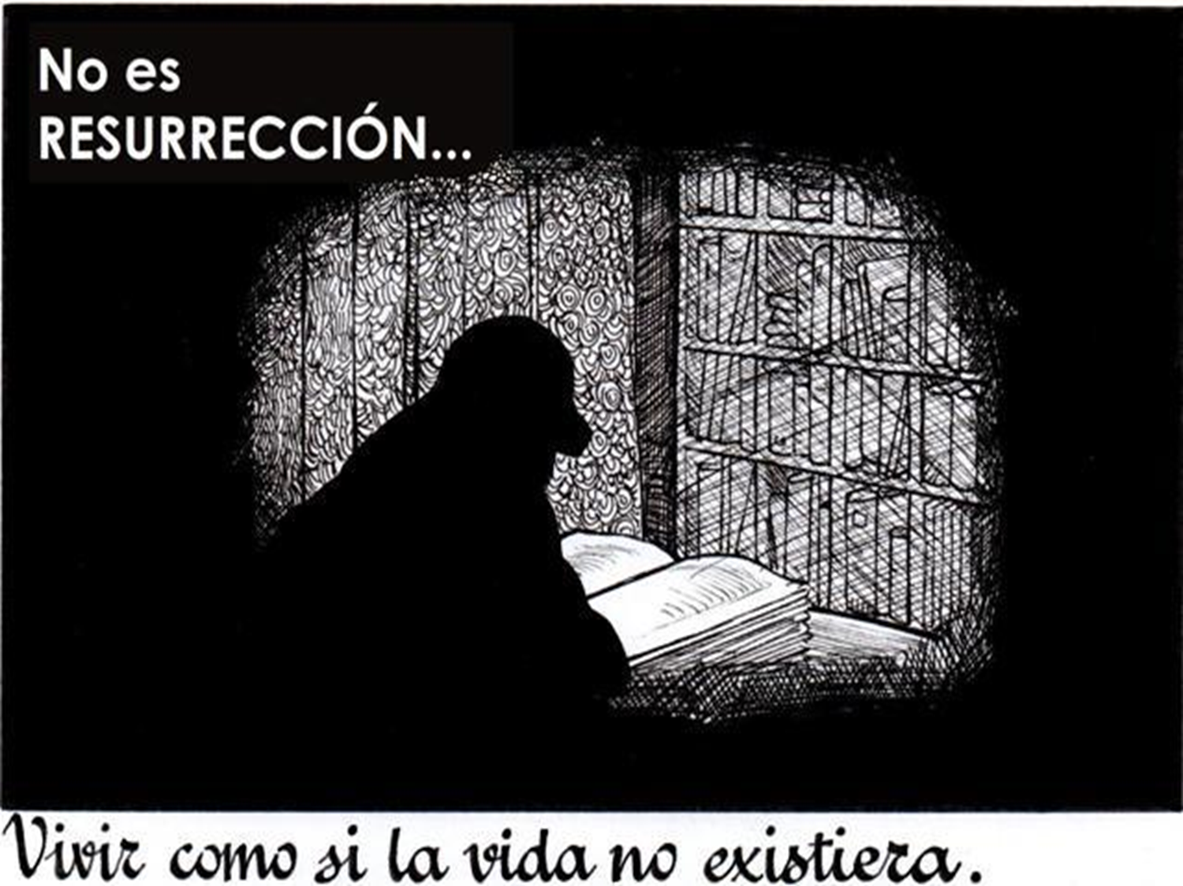
1. DESAFÍOS DEL MUNDO CONTEMPORÁNEO
No a la inequidad que genera violencia:
Hasta que no se reviertan la exclusión y la inequidad dentro de una sociedad y entre los distintos pueblos será imposible erradicar la violencia.
Sin igualdad de oportunidades, las diversas formas de agresión y de guerra encontrarán un caldo de cultivo.
Es el mal cristalizado en estructuras sociales injustas, a partir del cual no puede esperarse un futuro mejor.
14 frases del Papa en el Parlamento Europeo

Slide 9
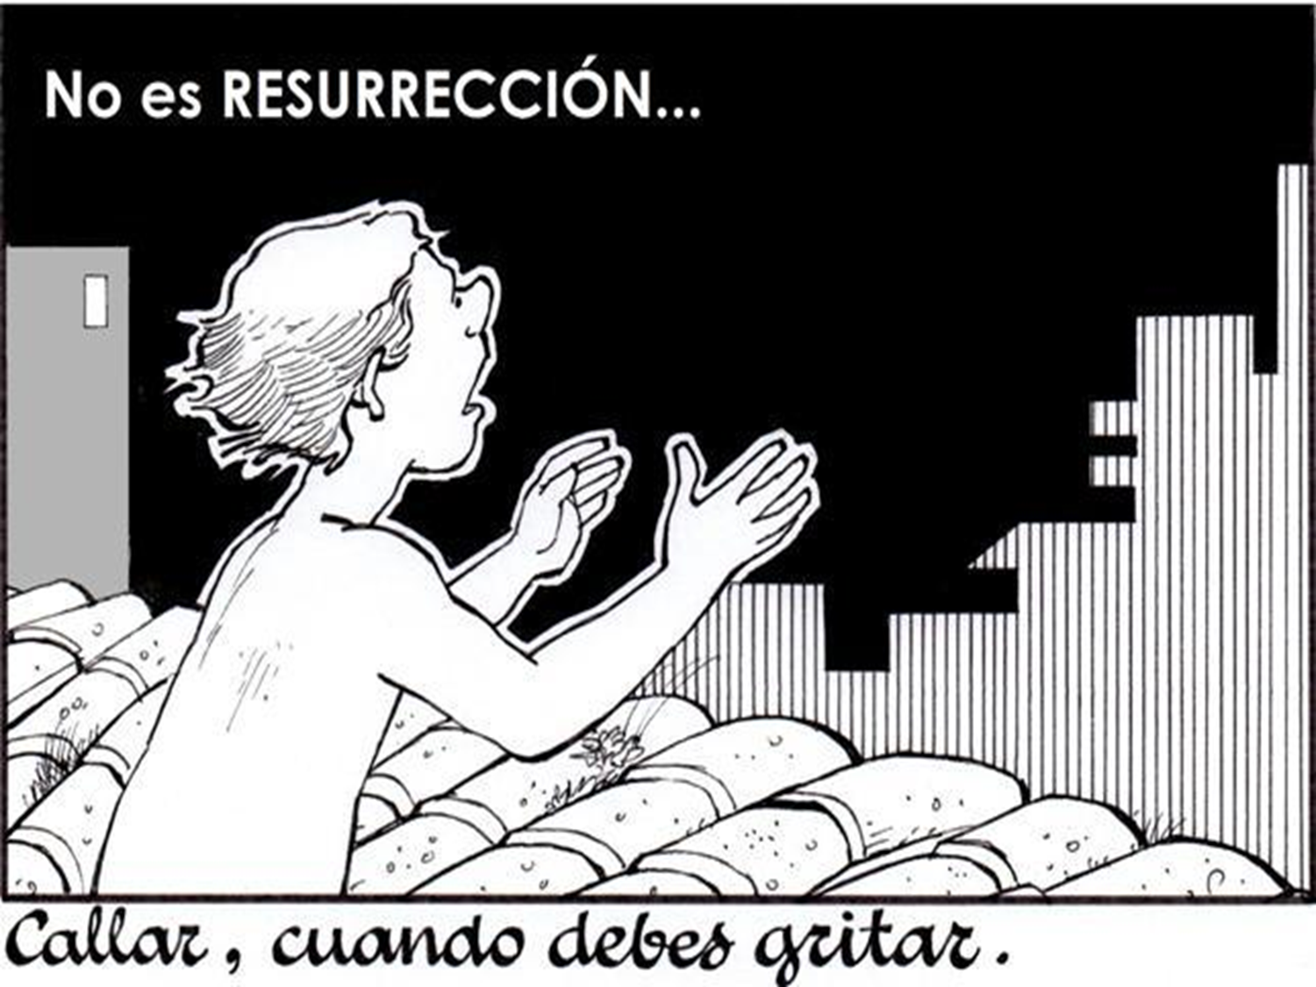
1. DESAFÍOS DEL MUNDO CONTEMPORÁNEO
Desafíos Culturales:
Cultura en la cual cada uno quiere ser portador de una propia verdad subjetiva.
Cultura ocupada por lo exterior, lo inmediato, lo visible, lo rápido, lo superficial.
Proliferación de nuevos movimientos religiosos, algunos tendientes al fundamentalismo y otros que parecen proponer una espiritualidad sin Dios.

Slide 10
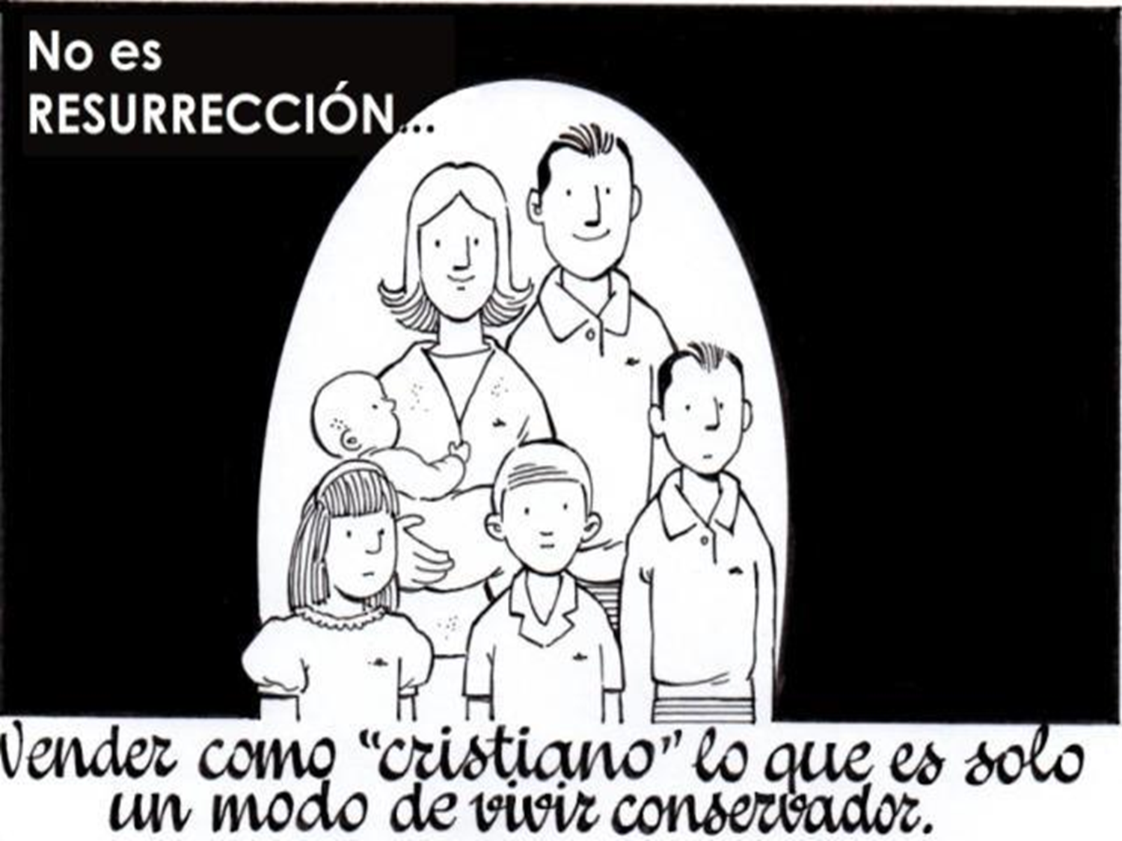
1. DESAFÍOS DEL MUNDO CONTEMPORÁNEO
Desafíos culturales:
Proceso de secularización que tiende a reducir la fe y la iglesia en el ámbito de lo privado y de lo íntimo.
La familia atraviesa una crisis cultural profunda. Fragilidad de los vínculos sociales.
El individualismo posmoderno y globalizado favorece un estilo de vida que debilita el desarrollo y la estabilidad de los vínculos entre las personas.

Slide 11
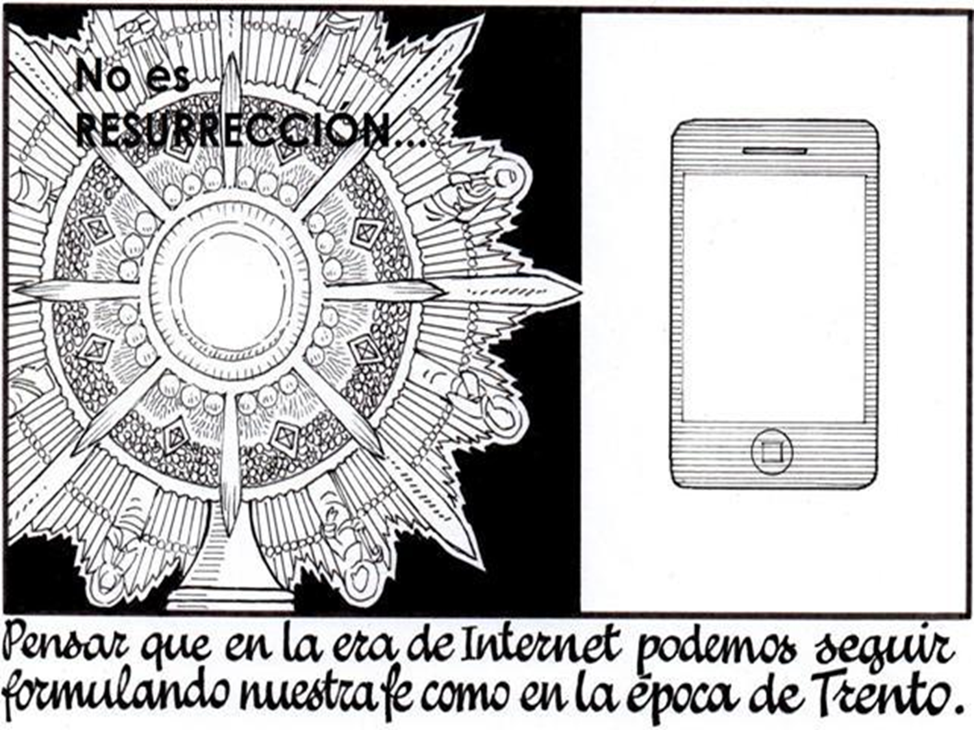
1. DESAFÍOS DEL MUNDO CONTEMPORÁNEO
Desafíos culturales:
Es imperiosa la necesidad de evangelizar las culturas para inculturar el evangelio.
Ruptura en la transmisión generacional de la fe cristiana.
Nuevos lenguajes, símbolos, mensajes y paradigmas que ofrecen nuevas orientaciones de vida, en contraste con el Evangelio de Jesús.
Motivo de escándalo o testimonio

Slide 12
LO AGENTES DE PASTORAL
Se enfrentan a
Retos
Riesgos
Religiosidad popular
Cultura de la ciudad
Mundanidad espiritual
Habriaqueísmo
Guerras y luchas internas
Individualismo y crisis de identidad.
Acedia.
Falta de participación y motivación
Psicología de la tumba: momias de museo.
Pesimismo – Caída del fervor
Relativismo: búsqueda de seguridades económicas y espacios de poder.
Crear espacios sanadores y motivadores
Ampliar espacios de participación femenina
Fomentar la formación de laicos y evangelización de profesionales e intelectuales.
Espiritualidad que impregne la acción – Fraternidad mística

Slide 13
DISCERNIMIENTO EVANGÉLICO
Atento a los desafíos del mundo actual
PROPUESTAS
Era del conocimiento – Avances tecnológicos
Evangelización de las culturas
Descubrir a Dios en las ciudades
Imaginar e inventar espacios de oración en medio de la cultura
Encontrar nuevos modelos de relación con Dios, con los otros, y con el espacio.
Cultura del descarte
Inequidad y exclusión
Dictadura económica
Indiferencia relativista
Deterioro de raíces culturales
Secularización
El evangelio nos invita a la revolución de la ternura

Slide 14
APROXIMACIÓN A LA REALIDAD EN EL CONTINENTE
ALC: una realidad heterogénea.
51 MUEJRES
46 CON ACCESO
93 CON AGUA POTABLE
GÉNERO
INTERNET
AGUA POTABLE
49 HOMBRES
54 SIN ACCSESO
7 SIN AGUA POTABLE
SI
AMÉRICA
66 EN SURAMÉRICA
35 MESTIZOS
POBLACIÓN
27 EN MÉXICO
Y CENTRO AMÉRICA
29 BLANCOS
LATINA
Y
ETNIAS
24 AFRODESCENDIENTES
7 EN EL CARIBE
11 INDÍGENAS
EL CARIBE
1 OTRO
92 SABEN LEER Y ESCRIBIR
94 CON VIVIENDA
FUERAN
100
ALFABETIZACIÓN
VIVIENDA
PERSONAS
8 NO SABEN
6 SIN TECHO
Fuente: Tomado de Infografía Banco Mundial 2015. Datos del Banco Mundial, Cepal y ONU.

Slide 15
2. AMÉRICA LATINA Y EL CARIBE HOY
A) INEQUIDAD:
América Latina y el Caribe es considerada la región menos equitativa del mundo.
A pesar de los esfuerzos y logros realizados, la realidad de la estructura política, económica y social en la región muestra signos de agudización y vulnerabilidad debido a las continuas crisis que arrastra por décadas.
Iguales. América Latina

Slide 16
2. AMÉRICA LATINA Y EL CARIBE HOY
B) INTERDEPENDENCIA EXTERNA Y HETEROGENEIDAD INTERNA
La capacidad de los países a la hora de decidir su destino está influida por la configuración externa del escenario internacional.
La Globalización incide en todas las estructuras sociales, políticas, económicas, culturales, laborales y tecnológicas, y cuyos impactos no afectan de manera homogénea a las diferentes esferas de la vida, ni tienen las mismas repercusiones para todos.

Slide 17
2. AMÉRICA LATINA Y EL CARIBE HOY
C) DESEMPLEO E INESTABILIDAD LABORAL
El trabajo ha experimentado cambios sustanciales que han repercutido no sólo en la calidad misma del empleo, sino que también en la naturaleza de la sociedad.
Desproporción en el acceso, remuneraciones precarias, aumento en la informalidad e inestabilidad laboral son aspectos que, unidos a las corrientes migratorias y a la incorporación masiva de las mujeres al mercado de trabajo han modificado conductas en el funcionamiento económico y social de la región.

Slide 18
2. AMÉRICA LATINA Y EL CARIBE HOY
D) IMPACTO DE LOS MEDIOS DE COMUNICACIÓN SOCIAL: ALTERACIONES EN EL CONSUMO Y FRUSTRACIÓN
La capacidad de dichos medios para intervenir en todas las áreas públicas y privadas ha modificado tanto los patrones de consumo como los valores e identidades de las personas.

Slide 19
2. AMÉRICA LATINA Y EL CARIBE HOY
E) VIOLENCIA Y DESESTABILIZACIÓN
Al mismo tiempo, la progresión de la violencia y el incremento de conflictos, tanto dentro como fuera de la región, han favorecido marcos de desestabilización señalados por la intolerancia, el rechazo, la inseguridad y la insatisfacción social.
Violencia en América Latina

Slide 20
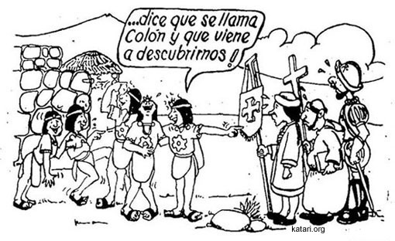
2. AMÉRICA LATINA Y EL CARIBE HOY
F) AMENAZA A LAS CULTURAS ORIGINARIAS
Desde sus orígenes, la región se ha caracterizado por su riqueza y diversidad cultural las que no siempre han recibido el reconocimiento y la atención que merecen.
Los procesos de modernización han acentuado las diferencias amenazando también a las culturas originarias.

Slide 21
2. AMÉRICA LATINA Y EL CARIBE HOY
G) ESFUERZOS DE CONSOLIDACIÓN DEMOCRÁTICA
Cabe destacar en la historia reciente de América Latina y el Caribe, que uno de los logros más relevantes ha sido el impulso para la consolidación democrática. Aunque las reelecciones indefinidas más la corrupción de nuestros países hacen cada vez menos creible la política.

Slide 22
TODOS Y CADA UNO FORMAMOS EL PUEBLO DE DIOS
Anunciamos
Asumimos
Persona a persona
Por medio de carismas
Por medio de la cultura y el pensamiento
Los valores de las distintas culturas
El espíritu suscita a diversidad y la pluralidad y, al mismo tiempo, realiza la unidad

Slide 23
PROMOCIÓN HUMANA
Busca el desarrollo integral de todos
requiere
Escuchar el clamor de los pobres
Crecer en solidaridad
Hacer una opción por los últimos
Queremos crecer en solidaridad con todo el planeta

Slide 24
La misericordia de Dios

Slide 25
ELABORACIÓN DE DIAPOSITIVAS
OSCAR ARMANDO PÉREZ SAYAGO
Secretario General CIEC
Celular: (+57) 3214449650
Correo: oscarp347@gmail.com - secretariogeneral@ciec.edu.co

